Slide 1
НАЛОГОВАЯ СИСТЕМА ДАНИИ
НАЛОГИ И НАЛОГООБЛОЖЕНИЕ

Slide 2
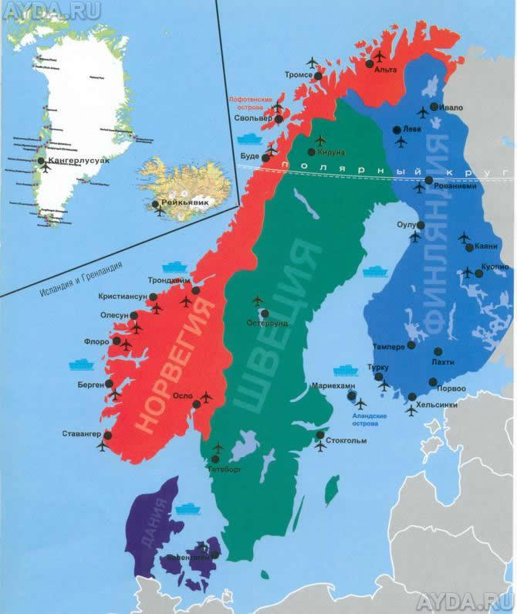
Территория Королевства Дания включает в себя территории Дании, Фарерских островов
и Гренландии.
Считается, что в этой стране одни из самых высоких налогов в мире. Однако большая часть этих от поступлений идет на финансирование социальной сферы – здравоохранения, образования, повышение квалификации сотрудников, в фонды труда и специальные программы. Все это создает такой уровень жизни, что датчанам не приходится жаловаться. К тому же менталитет жителей характеризуется высоким уровнем самосознания и гражданской ответственности.
Поэтому независимо от уровня заработной платы, налоги платят добровольно абсолютно все, тотального контроля над этим процессом нет.
Между Данией и Фарерскими островами, а также Гренландией, заключены соглашения об избежании двойного налогообложения.

Slide 3

Дания - страна с достаточно высоким уровнем налогов.
В структуре доходов бюджета около половины занимает подоходный налог с физических лиц.
Различные виды доходов облагаются по разным ставкам. Для целей налогообложения доходы дифференцируются по следующим группам: личные доходы, доходы от капитала, налогооблагаемого простого дохода и дохода от акций.
Размер налоговой ответственности зависит от:
статуса налогоплательщика (резидент/нерезидент)
источника получения дохода
Резиденты: граждане, постоянно проживающие на территории Дании + физические лица, находящиеся на территории страны в течение полных шести месяцев, даже если они не имеют постоянного жилья.
РЕЗИДЕНТЫ выплачивают налог
НЕРЕЗИДЕНТЫ выплачивают налог
с дохода, полученного в стране и за её пределами
с доходов, полученных на территории Дании

Slide 4
Основные виды налогов в Дании
ПОДОХОДНЫЙ НАЛОГ
Подоходный налог - один из основных налогов Дании.
Средняя ставка муниципального и церковного налогов в сумме составляет 29,5 %.
включает:
государственный налог;
Региональный налог;
муниципальный налог;
Сборы в фонд занятости;
церковный налог.
Ставка государственного налога дифференцирована в зависимости от дохода.

Slide 5
Подоходный налог с физических лиц-резидентов взимается с их личного дохода (включая заработную плату, пенсии, поступления от предпринимательской деятельности) и с дохода от владения имуществом (капиталом), находящимся в Дании и за границей.
Личный доход включает:
заработную плату,
суммы возвращенного налога,
стоимость бесплатного жилья,
расходы по служебному автомобилю, использованному в личных целях,
пенсии,
чистый доход от предпринимательской деятельности.
Доход от капитала состоит из:
чистых процентов,
налогооблагаемой прибыли при продаже акций, удерживаемых в собственности более трех лет,
дивидендов от зарубежных компаний
сумм арендной платы за жилье, предоставляемое внаем.
Базовая ставка с личного дохода - 14,5%.
Дополнительно взыскивается 5% с дохода, превышающего 173 тыс. датских крон.

Slide 6
Церковный налог доброволен. Он составляет 1 процент, и платят его только приверженцы государственной лютеранской церкви.

Slide 7
Гербовый сбор
Его платят всегда при оформлении документов и составляет он от 0,1 до 4 процентов от суммы сделки.
Точная ставка зависит от вида документа.

Slide 8
Налог на прибыль корпораций
Платят абсолютно все фирмы.
СТАВКА – 32%
Если организация – резидент Дании, то этим налогом облагается не только прибыль, полученная на территории страны, но и прибыль ее зарубежных филиалов
Фирмы-нерезиденты платят только за то, что они заработали в датских землях.
Вычет затрат на расширение бизнеса из налогооблагаемой базы
Например, маркетинговые исследования или регистрационные пошлины

Slide 9
НДС
Предприятия, имеющие годовой оборот больше 20 тысяч крон, должны дополнительно регистрироваться в качестве плательщиков НДС.
Этим налогом облагаются многие виды деятельности, а также товары. Причем уплачивают его как покупатели, так и продавцы.
ОСВОБОЖДЕНЫ от уплаты: продавцы печатной продукции, почты, банки, образовательные и медицинские учреждения, страховые компании и пассажирский транспорт
Ставка НДС установлена в размере 25 %.

Slide 10
АКЦИЗЫ
В данном государстве одна из самых высоких продолжительностей жизни. В среднем она составляет 79 лет. Однако власти озабочены тем, чтобы сделать датчан еще здоровее. Это достигается, в том числе и повышенными акцизными сборами на табачную и алкогольную продукцию, и высокими расходами на содержание и эксплуатацию машин, что сделало велосипед самым популярным средством передвижения.
Акцизы взимаются с нефтепродуктов, электроэнергии, угля, табачных изделий, крепких спиртных напитков, пива, минеральной воды, чая, кофе, кондитерских изделий, электроламп и некоторых других товаров, а также с игорного бизнеса.
За счет налогов цена на топливо возрастает в 2-6 раз.

Slide 11
Экологический налог (для любителей спорта)
А с 1 октября 2011 года в Дании действует налог на жир, а точнее на содержание насыщенных жиров в продуктах питания. За 1 кг этого вредного компонента жители страны и ее гости доплачивают по 16 датских крон.
В 1999 году был введен экологический налог для спортсменов. При этом приверженцы видов спорта, связанных с движением (футбол, баскетбол, гольф, бейсбол и др.) обязан платить в каждом году 150 крон, если ему больше 25 лет, и 25 крон, если меньше.
*(платят за износ площадок и земли под ними, а также за вредные выбросы в атмосферу)

Slide 12
Особенности налогообложения
До 31 мая года, следующего за отчетным, датчане подают налоговые декларации.
Сотрудники налоговой службы высчитывают, насколько больше или меньше указанной суммы подоходного налога перечислил конкретный служащий.
Если образуется переплата, то все излишне перечисленные деньги возвращают. К тому же на всю сумму переплаты начисляются проценты (4%). При недоплате датчанин перечисляет недостающие деньги и еще проценты за несвоевременность.

Slide 13
Порядок уплаты
Уплата налоговых платежей осуществляется через коммерческие банки, чеками и через региональные управления налоговой службы наличными денежными средствами.
Возврат излишне уплаченного подоходного налога осуществляется в обязательном порядке без заявления плательщика.

Slide 14
Система взыскания
Вопросы урегулирования задолженности могут быть решены путем предоставления отсрочки (рассрочки) по уплате задолженности.
За несвоевременную уплату налогов взимаются пени в размере 9% в месяц от суммы недоимки.
плюс за дополнительную просрочку дополнительно будут взысканы 18% от суммы задержанного налога.
Если с налогоплательщиком не достигнута договоренность о добровольной уплате задолженности по налоговым платежам вступают в действие приставы.

Slide 15
Большинство налогов, уплаченных в бюджет, направляются на социальные программы, повышение квалификации работников, профсоюзы и т.п. Таким образом, деньги обращаются в экономике и возвращаются налогоплательщикам.

Slide 16
Вместо заключения:
Итак, можно сделать вывод, что налоги в Датском Королевстве очень высокие. До 50% бюджета страны составляет подоходный сбор, который платится не только с заработной платы, но и с пенсий, пособий, стипендий и любых иных источников.
Кроме того, власть принимает меры по оздоровлению населения, в том числе и за счет налоговых рычагов, создавая высокие ставки для использования транспортных средств, увеличивая акцизы на вредную продукцию, а также портящие экологию продукты. Зато медицинские услуги освобождены от многих составляющих финансового бремени.
И конечно уровень доходов в государстве таков, что даже после уплаты всех обязательных отчислений, остается достаточно денег для жизни в достойных условиях.

